Slide 1

EXCEL
אימות נתונים
י4 מידע ונתונים, הדסה נעורים

Slide 2
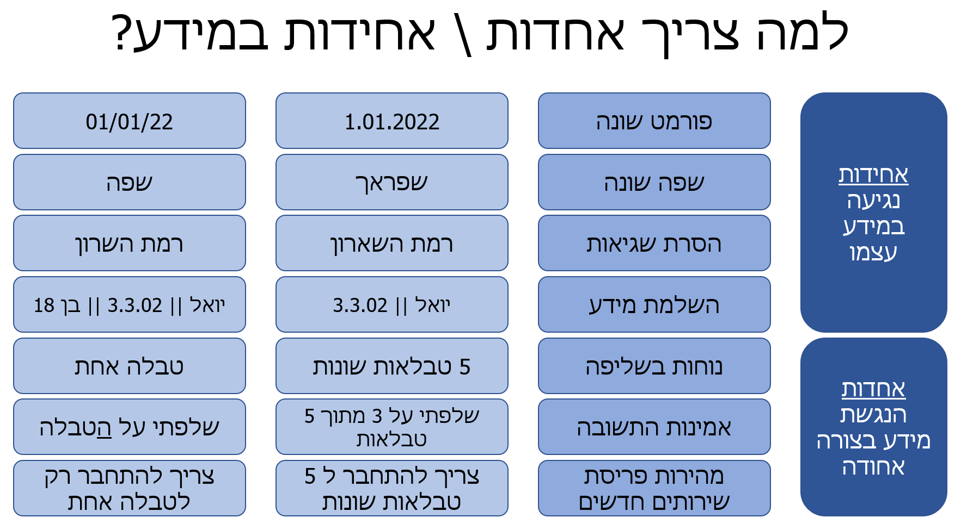
אימות נתונים
הגדרת ערכים אפשריים להזנה בתאים מסוימים
מונע טעויות כתיב ובלבול בריכוז נתונים
התאמה לאקסל
  סינון ומיון
  מאפשר טיוב נתונים, סדר וארגון
  קלות בהבנה ובשימוש

Slide 3
אימות נתונים
הגדרת ערכים אפשריים להזנה בתאים מסוימים
מאפשר טיוב נתונים, סדר וארגון
מונע טעויות כתיב ובלבול בריכוז נתונים
מספר שיטות – מאפשרות בחירת ערך מתוך רשימה מוגדרת
  הגדרה בתווית "נתונים" – שדות אפשריים, סוגי מספר, כמות תווים וכו'
  הגדרה של שדות אפשריים בתאי עזר
אפשרות לסימון תאים לא תקינים

Slide 4

אימות נתונים באקסל
בחירת תאים בהם נרצה להפעיל אימות
לשונית "נתונים"
לחיץ "אימות נתונים"
הזנת קריטריונים לאימות – מה אפשר לכתוב בתא

Slide 5
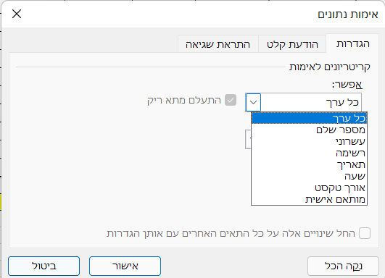
קריטריונים לאימות נתונים
ערכים אפשריים
מספרים מסוימים
בחירה מתוך רשימה
טווח תאריכים / שעות
אורך טקסט מסוים
לא ניתן להזין מידע אחר בתא!

Slide 6
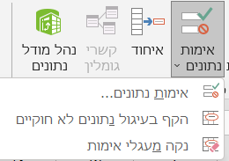
בדיקת אימות נתונים
סימון תאים עם תוכן
הגדרת אימות נתונים
סימון במעגלי אימות

Slide 7
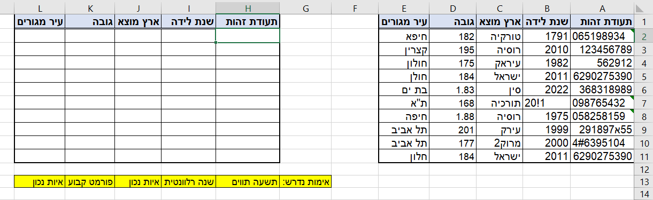
אימות נתונים באקסל – דוגמא (קלאסרום)

Slide 8
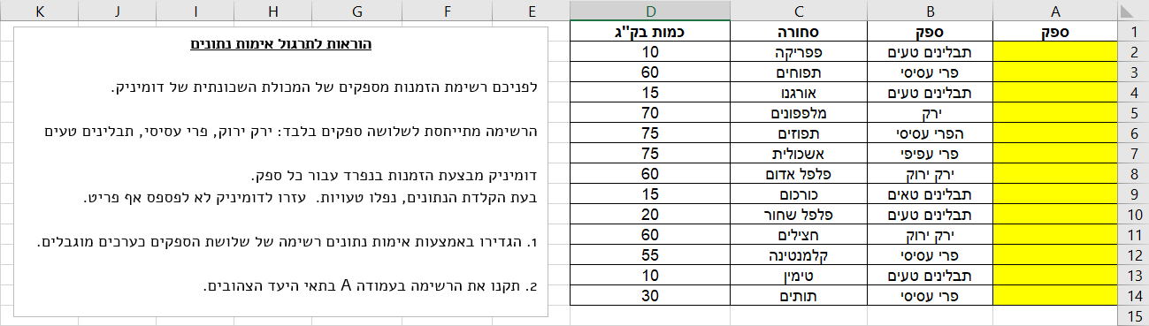
אימות נתונים באקסל – תרגיל (קלאסרום)

Slide 9

סיכום
שימוש באימות נתונים להזנה תקינה של נתונים בקובץ
בדיקת נתונים קיימים
מיצוי יכולות האקסל

